Slide 1
Різноманітність рептилій. Роль рептилій у природі та значення в житті людини
Підготувала: Богомолова О.А.

Slide 2
«…Збережи, де стоїш, де живеш, на відстані погляду й голосу, хоч би на відстані простягненої руки!»
«Екологічний маніфест»

Slide 3
Впіймай помилку
1) Тіло рептилій має голову, тулуб, хвіст та чітко виражену шию.
2) Переважна більшість розмножується відкладанням яєць, які мають великий запас поживних речовин.
Розмноження відбувається у воді.
Кінцівки рептилій розташовані з боків тулуба.
Покриви тіла рептилій завжди зволожені, бо шкіра має слизові залози.
Покриви тіла представлені роговими лусками, щитками, пластинками.
Рептилії не здатні підтримувати постійну температуру тіла.
Рептилії мають непрямий розвиток.
Рептилії час від часу скидають верхній покрив тіла (линяють).
Активні протягом всього року.
Для рептилій характерне легеневе дихання.
Яйця рептилій мають додаткові захисні оболонки.
Відповідь

Slide 4
Впіймай помилку
Відповіді:
1 | 2 | 3 | 4 | 5 | 6 | 7 | 8 | 9 | 10 | 11 | 12
+ | + | ─ | + | ─ | + | + | ─ | + | ─ | + | +

Slide 5
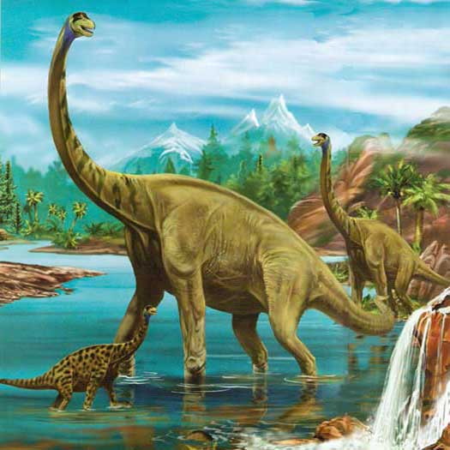
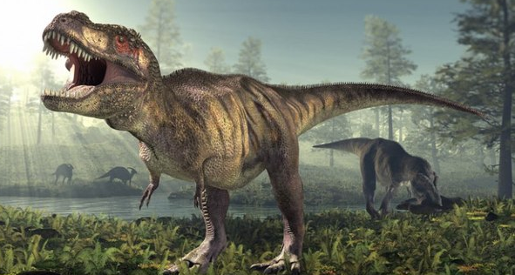
А чи знаєте ви, що...
У мезозойську еру плазуни панували на суходолі, в повітрі й навіть у безмежних водних просторах. Не випадково цю еру називають століттям ящерів.
Рослиноїдний брахіозавр - найбільший динозавр (довжина 25 метрів, маса 36 тонн, при рості 13 метрів)
Тиранозавр-рекс – найбільший хижий динохавр (довжина 12,3 метра, высота до бедра— 4 метра, а маса до 9,5 тонн)

Slide 6
Рептилії
К-ть видів
≈ 6 тис.
вимерлі
31
1
225
Лускаті
Крокодили
Черепахи
Ящірки
Змії
Хамелеони
Динозаври*
Дзьобоголові*
Гатерія
Notes:
* не для запам’ятовування

Slide 7
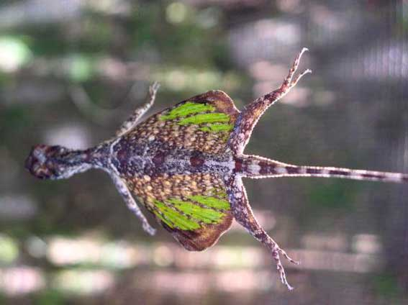
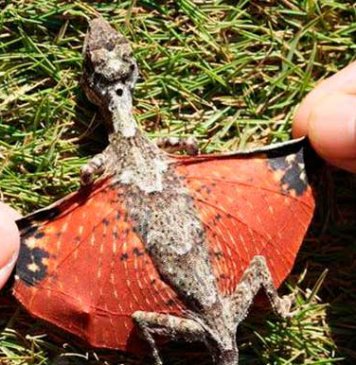
Літаючі ящірки
Сучасні літаючі дракони мешкають на Малайських островах та у Східній Індії. У них декілька пар ребер (5-6) видовжені та можуть відходити в сторони, натягуючи шкіру, що зібрана в складки – так утворюються «крила».
Notes:
А чи знаєте, що зараз на Землі мешкають літаючі ящірки? Ні, не динозаври! Сучасні літаючі дракони мешкають на Малайських островах та у Східній Індії. Ці маленькі деревні ящірки мають дуже гарне забарвлення. У спокійному стані цей маленький літун зовсім непримітний. Але як тільки він побачить пролітаючу поряд комаху, стрімко стрибає з гілки… І, о диво! В нього з’являються крила, які несуть його на комаху. Вполювавши її, літаючий дракон приземляється на гілку. Крила зникають. Де ж беруться «крила»? Декілька пар ребер (5-6) видовжені та можуть відходити в сторони, натягуючи шкіру, що зібрана в складки.

Slide 8
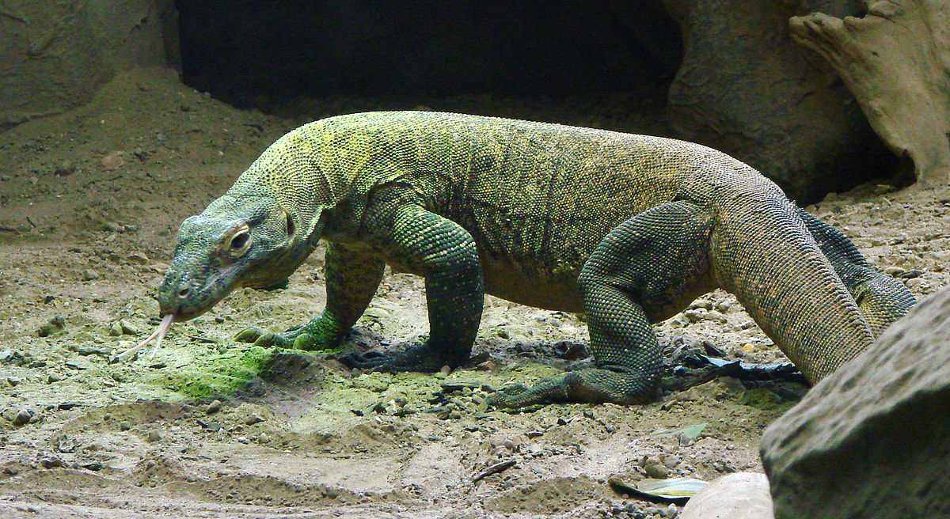
Найбільша ящірка
Комодський варан
Довжина тіла може сягати 3,6 м. Мають винятково чутливий нюх. Можуть полювати навіть на буйволів. Слина варанів містить величезну кількість бактерій.
Notes:
Найбільшими ящірками є комодоські варани, довжина яких може сягати 3,6 м. Мають винятково чутливий нюх. Запах мертвечини відчувають за декілька кілометрів. Можуть полювати навіть на буйволів. В пряму сутичку з цими сильними та агресивними ссавцями не вступають, а просто кусають декілька разів. Слина варанів містить величезну кількість бактерій. Отож, після укусу варана у жертви розвивається зараження крові, що призводить до її загибелі. Через декілька днів на запах гниючої плоті збігаються варани, влаштовують бійки за ласий шматок їжі. Дорослий варан ударом хвоста може збити з ніг оленя. Варани ─ канібали. Тому молоді особини змушені до 3-річного віку жити на деревах, уникаючи зустрічі з дорослими родичами. Місцеві жителі недолюблюють варанів, тому що час від часу ті на цвинтарах розорюють поховання померлих людей.

Slide 9
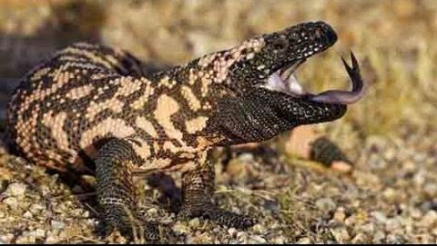
Ящірки-отрутозуби
У Мексиці живуть ящірки-отрутозуби. Їхній укус смертельно отруйний для дрібних тварин. Для людини ─ дуже болючий, інколи смертельний. Техніка полювання отрутозуба така ж, як і у отруйних змій: укус, потім переслідування жертви.

Slide 10
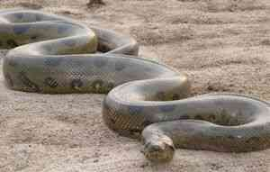
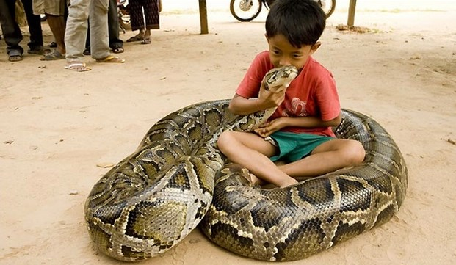
Найдовші та найбільші змії
Південноамериканський водяний удав анаконда
Південноазіатський сітчастий пітон
Notes:
Довжина тіла до 12 м.

Slide 11
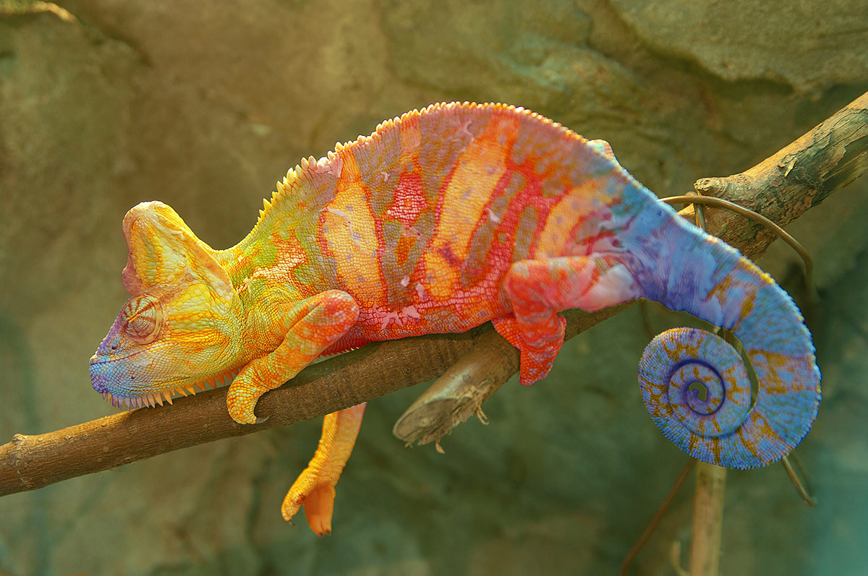
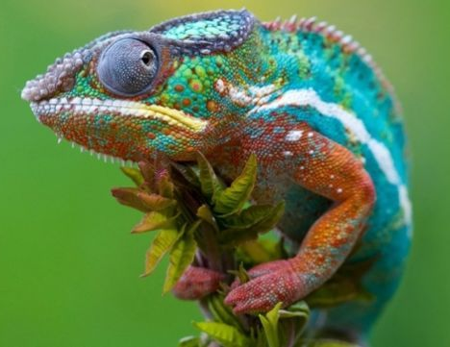
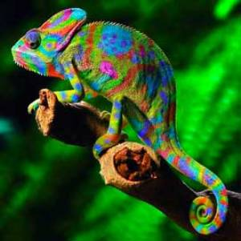
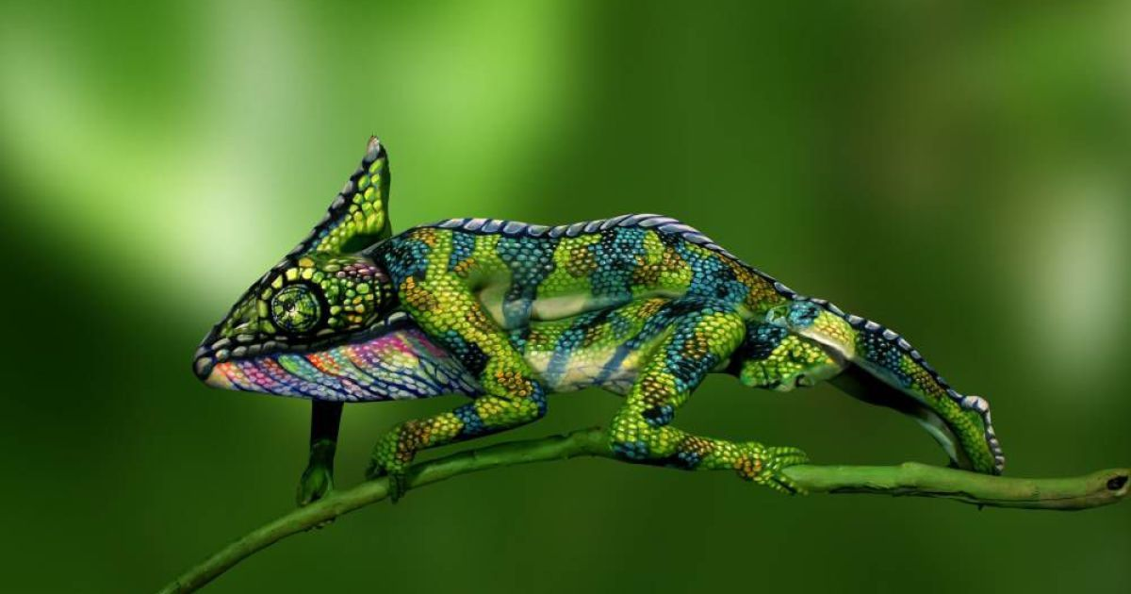
Хамелеони
Notes:
Всім відома здатність хамелеонів миттєво змінювати забарвлення шкіри, рухати правим та лівим оком незалежно. Але не всі знають, що хамелеони мають п’ять кінцівок! Роль додаткової кінцівки відіграє хвіст, який дуже гнучкий та здатний обкручуватись навколо гілок, допомагаючи утримувати тіло. Довжина язика хамелеона становить половину довжини тіла тварини. Ним він і здобуває їжу, вистрелюючи липким «батогом» в проповзаючих поряд комах.
Найменшими серед рептилій є мадагаскарські хамелеони, розміри тіла яких всього 2 – 3 см.

Slide 12
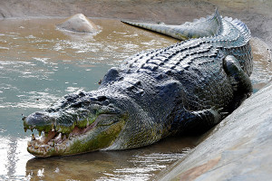
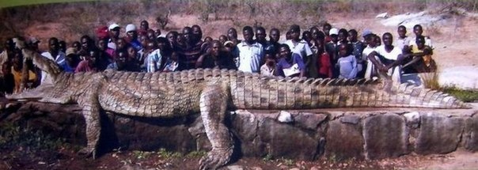
Крокодили
Найбільший крокодил у світі - гребенястий крокодил.
Довжина самців може досягати 7 м при вазі близько 1 т, але самки набагато менше – в межах 3 м з вагою до 0,5 т. Гребенястий крокодил отримав свою назву завдяки двом гребенях, які знаходяться в області очей. Мешкає цей хижак в прісноводних водоймах островів Нової Гвінеї, а також Австралії та Індонезії.
Notes:
Існує легенда про те, що крокодили плачуть за своїми жертвами. Дійсно, у крокодилів з очей виділяється рідина. Але ніякого відношення до співчуття чи жалю вона не має. З біологічної точки зору «плач» крокодила ─ це виділення надмірної кількості солі, яку нирки цієї тварини не змозі вчасно вивести з організму.

Slide 13
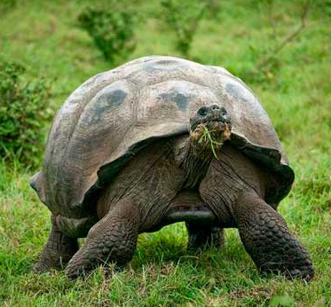
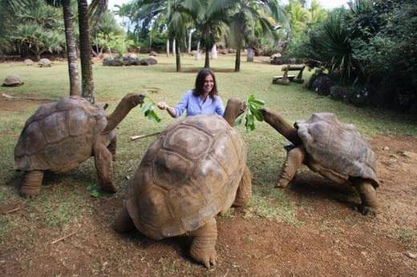
Черепахи
Слонові черепахи
Слонова черепаха — найбільша серед сухопутних черепах. Це величезна тварина важить близько 300 кг, має панцир у діаметрі до 1.5 метрів та 1 метр заввишки. Зовні слонова черепаха відрізняється від інших черепах довгою шиєю, високими лапами та чорним панциром.
Notes:
Мореплавці XXVI-XXVII століть розповідали, що незліченна кількість слонових черепах водилася на островах Маврикія, Мадагаскар, Реюньон, а також по всьому Галапагоському архіпелазі. Вони збиралися у величезні стада по 2000 — 3000 тварин. Судна, які пливли до Індії, завжди зупинялися біля цих островів, щоб запастися слоновими черепахами. При цьому на борт відразу вантажили кілька сотень тварин. Протягом 20 — 30 років багато капітанів збирали слонових черепах з метою продажу. В наслідок цього на початку XIX століття слонові черепахи залишилися тільки на Мадагаскарі та Галапагоських островах. До речі, Галапагоські острови в свій час називалися черепаховими, а зараз слонову черепаху іноді називають галапагоською.

Slide 14
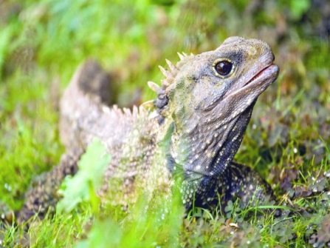
Дзьобоголові
Гатерія – жива викопна рептилія
Notes:
Реліктова тварина, яка жила ще за часів існування динозаврів. Вік життя ─ 100-200 років. Ареал поширення дуже обмежений: дрібні острови Нової Зеландії. Ця істота найпримітивніша серед сучасних плазунів. Вражає внутрішня будова цієї істоти ─ це суміш змії, черепахи, крокодила, риби та давно вимерлих телеозавра, іхтіозавра, мелагозавра. Гатерія має дивний гребінь на потилиці та спині; важкі складки шкіри на шиї і блискучі очі. Гострі клиноподібні зуби на верхній щелепі та дрібні міцні зуби, які приросли до кістки. Другий ряд зубів росте прямо на піднебінні. Гатерія одинока на Землі: усі її родичі вимерли мільйони років тому.

Slide 15
Значення рептилій
Роль рептилій
у природі
у житті людини
☺регуляція чисельності комах, гризунів;
☺ланка в ланцюгах живлення
☻використання в їжу (м’ясо, яйця);
☺в медицині для виготовлення ліків;
☻шкіряні вироби, різноманітні вироби з панцира черепах.

Slide 16
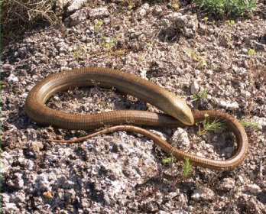
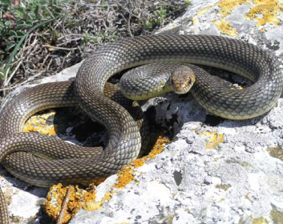
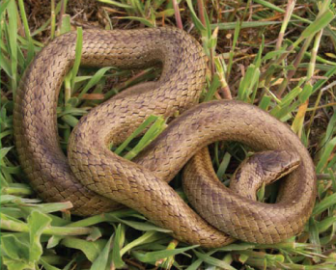
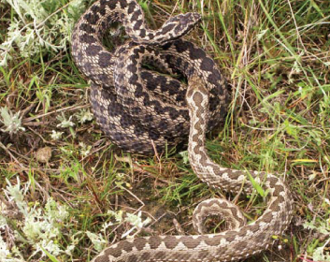
Рептилії з Червоної книги України
Жовтопуз безногий
Полоз жовточеревий
Мідянка звичайна
Гадюка степова східна
Notes:
До Червоної книги України занесені 11 видів рептилій: 3 види ящірок (гекон середземноморський, ящірка зелена, жовтопуз безногий), 8 видів змій ( полоз жовточеревий, мідянка звичайна, ескулапова змія (полоз лісовий), полоз леопардовий, гадюка степова східна, полоз чотирисмуговий, ГАДЮКА ЛІСОСТЕПОВА???????

Slide 17
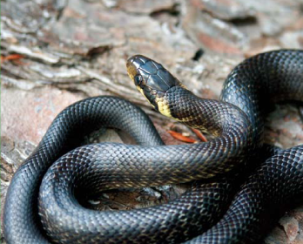
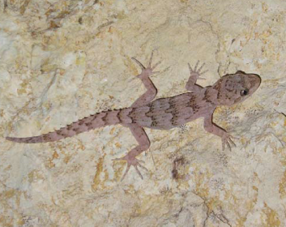
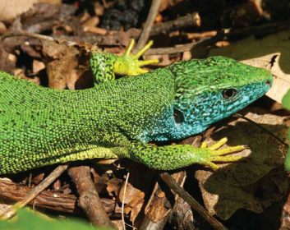
Рептилії з Червоної книги України
Полоз леопардовий
Полоз лісовий
Гекон середземноморський
Ящірка зелена
Notes:
До Червоної книги України занесені 11 видів рептилій: 3 види ящірок (гекон середземноморський, ящірка зелена, жовтопуз безногий), 8 видів змій ( полоз жовточеревий, мідянка звичайна, ескулапова змія (полоз лісовий), полоз леопардовий, гадюка степова східна, гадюка лісостепова, полоз сарматський, полоз візерунковий.

Slide 18
Зоовікторина
Хто хвіст залишає, а від ворога втікає?
(ящірка)
Куди повзе ─ за собою хату везе?
(черепаха)
В’ється мотузка, а на кінці головка.
(змія)
Чи всі ящірки мають ноги?
(ні, веретільниця, жовтопуз ─ безногі)
(орган дотику, нюху, сприйняття звукових коливань)
Яка роль язика в житті гадюки?
На емблемі медицини зображена змія. Яка її назва?
(ескулапова змія)
Чи живуть на території України отруйні змії?
(так, гадюка звичайна, гадюка степова східна)
Чи є змія з «окулярами»?
(так, очкова змія або індійська кобра)

Slide 19
Знайди зайве
Вуж, варан, кобра, удав.
Хамелеон, крокодил, тритон, черепаха.
Варан, гекон, хамелеон, бісса.
Гримучник, вуж, хамелеон, мамба.
Нільський крокодил, леопардовий полоз, кайман, алігатор, гавіал.

Slide 20
Домашнє завдання
Опрацювати відповідний параграф підручника. «Різноманітність рептилій. Роль рептилій у природі та значення в житті людини».
Випереджальне завдання: підготувати повідомлення «Пристосування птахів до польоту».

Slide 21
Спасибі за плідну працю на уроці, активність, ініціативність та наполегливість у навчанні!

